Slide 2
Epissage comme moyen de régulation de l’expression des gènes

Slide 3
Quelques notions sur l’epissage

Slide 4
Structures des complexes ribonucléoprotéiques snRNP
Beaucoup de protéines du spliceosome ont été cristallisées.
On dispose donc d'un ensemble quasi-complet d'informations pour le décryptage à l'échelle moléculaire des mécansimes structuraux, d'association et de catalyse du spliceosome et de l'épissage des introns.
L'épissage par le spliceosome est une suite d'associations [ARN-ARN], [protéines-protéines] et [ARN-protéines] extrêmement dynamiques.
Plusieurs méga-complexes ribonucléoprotéiques se forment et se dissocient au cours du temps.

Slide 5
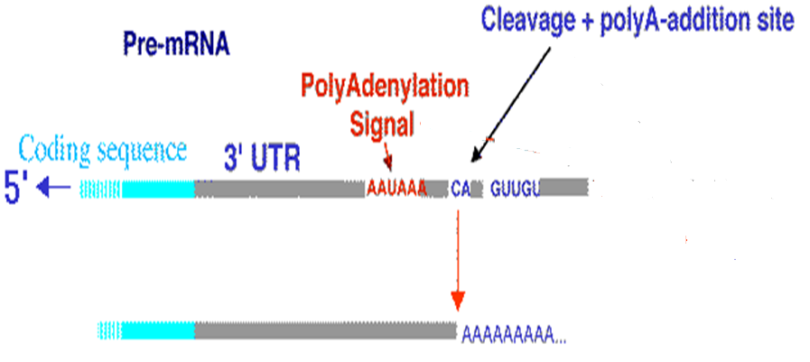
Terminaison de la transcription chez les eucaryotes

Slide 6
Épissage des introns (séquences impliquées)

Slide 7
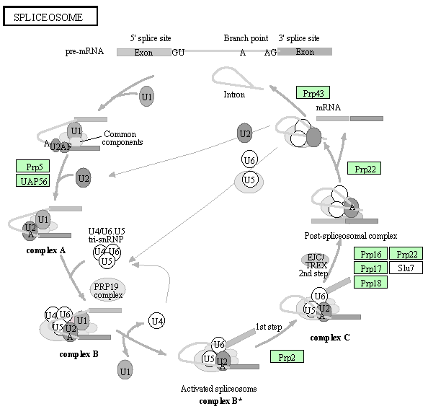

Slide 8
Etape 1 : Le snRNP U1 reconnait le site 5'SS du pré-ARNm. Les protéines SF1 et l'héterodimère U2AF ("U2 Auxilliary Factor") se fixent au BPS et à la séquence poly-pyrimidine, respectivement (non montré dans la figure ci-contre). SF1/BBP interagit avec U2AF65 via son domaine RRM ("RNA Recognition Motif" ") et U2AF65 se fixe sur le dinucléotide AG du site 3'SS. Ces interactions aboutissent à la formation du complexe E. Etape 2 : Le snRNP U2 se fixe sur le BPS du pré-ARNm, formant ainsi le complexe A. Etape 3 : Le snRNA U4 et le snRNA U6 établissent un grand nombre de liaisons. le snRNA U4 est associé à la protéine Snu13 et à 4 autres protéines. le snRNA U6 est associé à son extrémité 3' aux protéines Lsm2 à Lsm8. Ils contribuent à la formation du tri-snRNP U4/U6.U5. Le complexe A s'associe au tri-snRNP préformé U4/U6.U5 pour aboutir au complexe pré-catalytique B : il contient l'ensemble complet [U1, U2, U4/U6 et U5 et les 5 snRNA]. La protéine Prp28 (ATPase/hélicase ARN-dépendante de type DExD/H) transfère le site 5′SS de l'extrémité 5′ du snRNA de U1 vers une séquence conservée ACAGAGA du snRNAde U6. Cet évènement initie l'activation pour la catalyse du complexe B.

Slide 9
Etape 4 : Le duplex U4/U6 est déroulé par Brr2.
Le complexe B est alors activé pour la catalyse par :
un ré-arrangement majeur de son réseau d'ARN qui inclue la dissociation des snRNA U1 et U4
l'intégration stabilisante du complexe Prp19/Cdc5 ("NineTeen Complex" - NTC chez la levure) - non montré dans la figure ci-dessus Brr2 (EC 3.6.4.13) :
est une ATPase/hélicase ARN-dépendante de type DExD/H.
est une grosse protéine (2163 acides aminés - 246 KDa chez la levure). Elle possède des domaines Sec63.
participe aussi à l'établissement de liaisons entre le snRNA de U6 et le snRNA de U2 : il y a formation d'une boucle intramoléculaire ("intramolecular stem-loop" - ISL) catalytiquement importante.
est nécessaire au désassemblage du spliceosome.
Régulations croisées :
Les activités de Prp28 et de Brr2 doivent être particulièrement coordonnées et régulées afin d'éviter un clivage prématuré du pré-ARNm.
La protéine Prp8 semble réguler l'activité de Brr2 et de la GTPase Snu114 (qui régule elle-même l'activité de Brr2).
Ce remodelage aboutit au spliceosome activé : le complexe B*.
Etape 5 : Le complexe B* catalyse la 1ère réaction de trans-esterification.
Etape 6 : On aboutit au complexe C qui catalyse la 2ème réaction de trans-esterification.
Etape 7 : L'ARNm (exons associés) est relargué du complexe post-spliceosome sous forme d'une particule ribonucléoprotéique (protéines associées).
Etape 8 : L'intron destiné à la dégradation est relargué par dissociation de U2, U5 et U6.
Prp43 fonctionne pendant le désassemblage du spliceosome. Elle forme le complexe NTR avec les protéines Ntr1/Spp382 et Ntr2.

Slide 10
Quand un intron fait plus de 200 - 250 nucléotides (ce qui est le cas de nombreux introns chez les Eucaryotes supérieurs), les complexes d'épissage se forment d'abord autour d'un exon.
Le snRNP U1 se fixe au site 5'SS de l'exon situé en 5' (figure ci-dessous).
Cette fixation induit l'association des 2 sous-unités du facteur auxilliaire de U2 ("U2 Auxilliary Factor" - U2AF65 / 65 KDa et U2AF35 / 35 KDa) avec la séquence poly-pyrimidine ("polypyrimidine tract recognition") en amont du site 3'SS de ce même exon. La sous-unité U2AF35 établit des liaisons spécifiques avec le site 3'SS.
Figure ci-dessous : Complexes d'épissage formés le long des introns lors des premières étapes de l'assemblage du spliceosome.

Slide 11
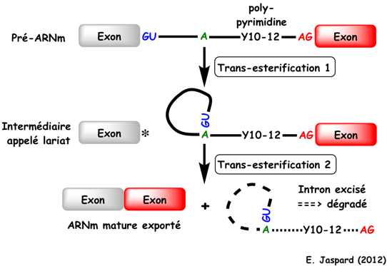
c. Réaction de trans-esterification Les introns sont clivés par 2 réactions successives de trans-esterification de type S_{N}2.

Slide 12
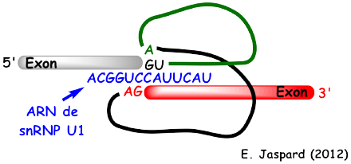
1ere étape : le groupement 2'-hydroxyle de l'adénosine du BPS (A en vert figure ci-dessous) sert de nucléophile pour l'attaque du site 5'SS (site donneur). On obtient l'exon 5' libre et l'intron encore attaché à l'exon 3' (structure lariat). 2ème étape : le groupement 3'-hydoxyle (astérisque) de l'exon 5' libre sert de nucléophile pour l'attaque du site 3'SS (site accepteur). L'ARNm mature est formé par ligation des 2 exons. L'intron est relargué et destiné à la dégradation. Figure ci-dessous: Formation du lariat ou structure en lasso.

